Slide 1
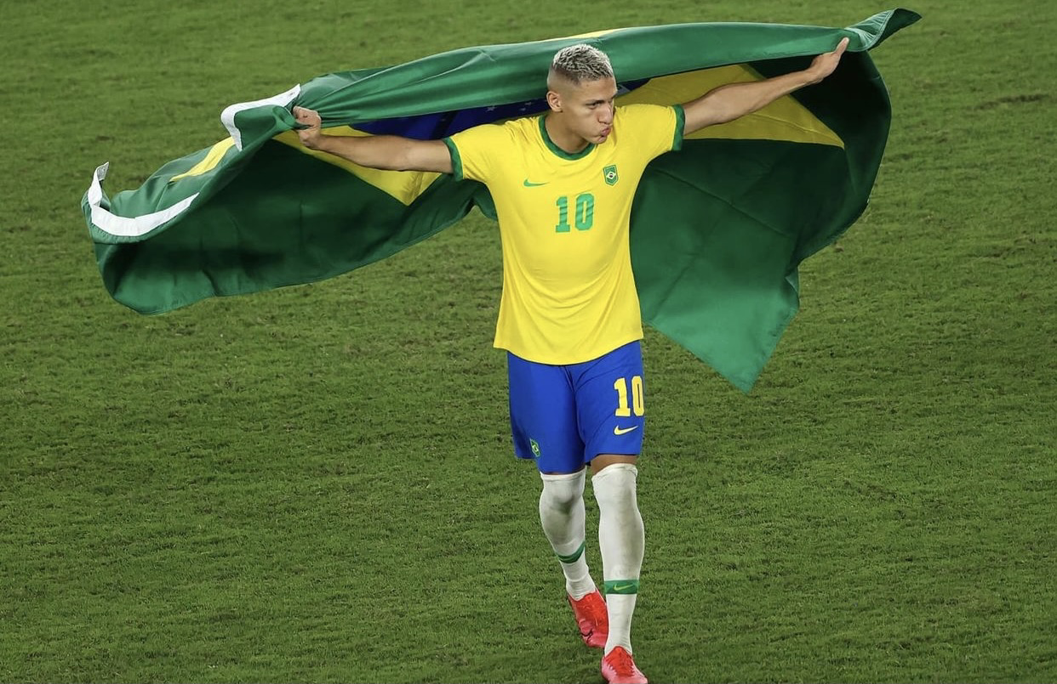
RICHALISONN DE ANDRADE
Richarlison de Andrade wurde am 10. Mai 1997 in Nova Venécia geboren. Er ist 24 jahre alt. Im Dezember 2014 wechselte er von Real Noroeste in die Jugend von América Mineiro. Im Juni 2015 wurde er von Trainer Givanildo Oliveira in die erste Mannschaft befördert. Er spielt gerne Fußball und tanzt. Zuvor war er kurz davor gewesen, seine Fußballkarriere aufzugeben, nachdem er von mehreren Vereinen abgelehnt worden war und sein ganzes Geld für ein 600 Kilometer langes Hinflugticket nach Belo Horizonte ausgegeben hatte, um dort zu testen.Richarlison gab sein Profidebüt am 4. Juli 2015 bei einem 3:1-Heimsieg gegen Mogi Mirim. Nachdem er spät für Cristiano eingewechselt wurde, erzielte er das letzte Tor des Spiels. Siebzehn Tage später verlängerte er seinen Vertrag bis 2018.Am 21. November 2015, als América mit einem 1:1-Unentschieden im Heimspiel gegen Ceará den Aufstieg in die Campeonato Brasileiro Série A schaffte, wurde Richarlison nach einem Foul an Charles des Feldes verwiesen.

